Slide 1
공공 데이터 기반의
카페 입지 전략 분석
허혁, 최현민

Slide 2
시나리오
`
당신은 소상공인을 위한 창업 컨설턴트로 활동 중이다.
어느 날 한 소상공인이 카페 창업을 희망하여 찾아왔다.
이 의뢰인은 자신의 자본이 1억 ~ 1.5억이 있으며,
마포구와 강남구 중 하나의 구에서의 창업을 희망하고 있다.
이에 당신은 창업 컨설턴트로써
의뢰인의 제한 사항에 맞춰 적합한 위치를 선정하여 추천해야 한다.
추천을 위해서는 다양한 Feature를 선정 및 분석하여
행정동과 상권(범위)를 추정하고,
주변 환경 분석을 통해 적합한 규모와 제공 서비스를 선정하고,
인근 점포의 리뷰를 분석하여 상권의 분위기를 파악하고자 한다.
`

Slide 3
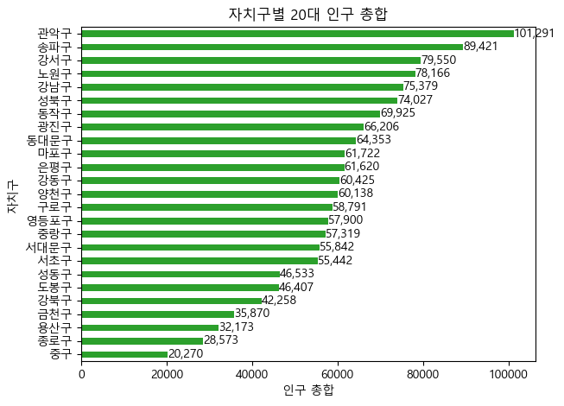
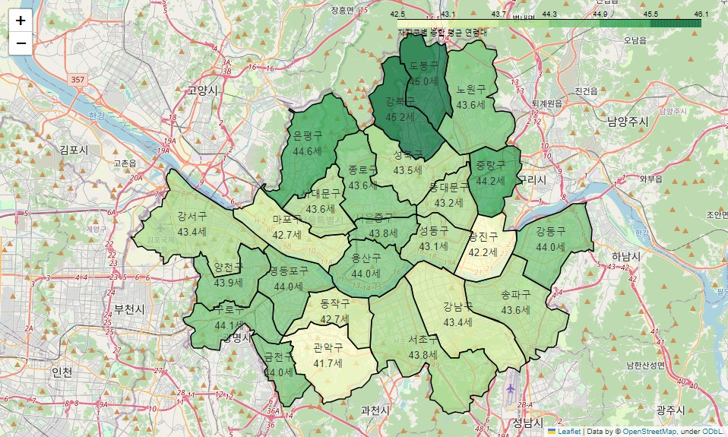
Q 1. 어느 “동”이 적합할 것인가?
`
구분 | 데이터 명 | 데이터 출처
지리정보 | 서울시 상권분석서비스(영역-행정동) | 서울 열린데이터 광장
인구 | 서울시 상권분석서비스(상주인구-행정동) 서울시 상권분석서비스(길단위인구-행정동)
매출액 | 서울시 상권분석서비스(추정매출-행정동) 서울시 상권분석서비스(소득소비-행정동)
임대료 | 서울시 매장용빌딩 임대료 통계
경쟁력 | 서울시 상권분석서비스(점포-행정동)
데이터명
및
출처
`
인구, 매출액, 임대료, 경쟁력 별개의 파일을 행정동을 기준으로 하나의 파일로 병합시킨다. 병합 된 파일을 기준으로 각 Feature 별 우선순위를 선정한다. 필요 시 Feature 별 가중치를 산정한다. 이후 상위 Feature 별 상위 n개의 행정동을 시각화 한다. 4-1. Feature 별로 상위 n개 동의 순위를 Bar plot을 이용해서 시각화 한다. 4-2. 4-1에서 선정된 n개 동을 지도에 시각화 한다.
데이터
분석 방법
`
`
<Bar plot 예시 - matplotlib>
<지도 시각화 예시 - folium>
데이터
표현 방법
<출처> 서비스 추천 시스템(데엔30기 3조)
<출처> 서비스 추천 시스템(데엔30기 3조)
`

Slide 4
Q 1. 어느 “동”이 적합할 것인가?
`
알고리즘
구성
`
알고리즘
코드
`
`
`

Slide 5
Q 1. 어느 “동”이 적합할 것인가?
`
그래프
`
그래프
해석
`
`
`

Slide 6
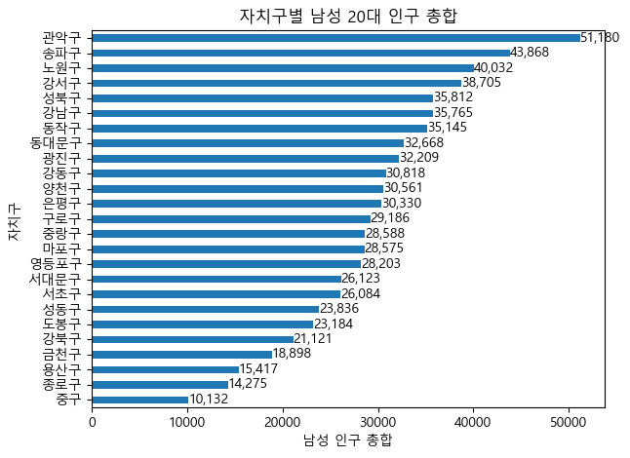
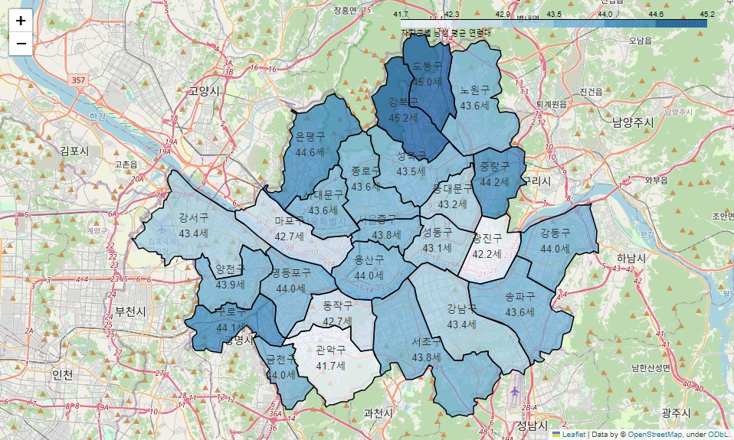
Q 2. 어느 “상권”이 적합할 것인가?
`
구분 | 데이터 명 | 데이터 출처
인구 | 서울시 상권분석서비스(상주인구-상권) 서울시 상권분석서비스(길단위인구-상권) | 서울 열린데이터 광장
매출액 | 서울시 상권분석서비스(추정매출-상권) 서울시 상권분석서비스(소득소비-상권)
경쟁력 | 서울시 상권분석서비스(점포-상권)
지리정보 | 서울시 상권분석서비스(영역-상권)
데이터명
및
출처
`
마포구에 해당하지 않는 상권을 제거한다. 상권 별로 인구, 매출액, 경쟁력 별개의 파일을 “상권”을 기준으로 하나의 파일로 병합시킨다. 병합 된 파일을 기준으로 각 Feature 별 우선순위를 선정한다. 필요 시 Feature 별 가중치를 산정한다. 이후 상위 Feature 별 상위 n개의 상권을 시각화 한다. 5-1. Feature 별로 상위 n개 상권의 순위를 Bar plot을 이용해서 시각화 한다. 5-2. 4-1에서 선정된 n개 상권을 지도에 시각화 한다.
데이터
분석 방법
`
`
<Bar plot 예시 - matplotlib>
<지도 시각화 예시 - folium>
데이터
표현 방법
<출처> 서비스 추천 시스템(데엔30기 3조)
<출처> 서비스 추천 시스템(데엔30기 3조)
`

Slide 7
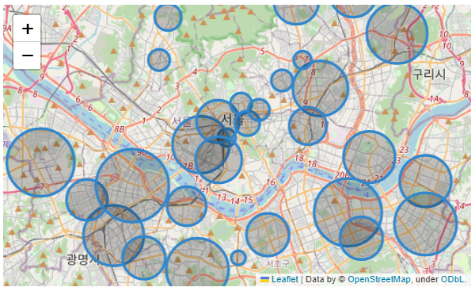
Q 3. 어떠한 “서비스”를 제공할 것인가
`
구분 | 데이터 명 | 데이터 출처
학원 | 서울시 마포구 학원 교습소정보 | 서울 열린데이터 광장
초중고 | 서울시 마포구 학교 기본정보
 | <추가 자료 탐색>
데이터명
및
출처
`
데이터
분석 방법
“서비스”란 카페가 제공하는 서비스의 종류로, 매장 이용고객이 많을 것인지, 테이크아웃 손님이 많을 것인지 판단하는데 사용하고자 한다. “서비스”에 영향을 미칠 수 있는 Feature를 선별하고 이를 지도에 원형의 범위로 시각화한다. 중첩되는 부분이나 거리를 판단하여 “서비스”의 형태를 구체화 하도록 한다.
`
`
<서울시 범죄 현황 데이터 시각화>
데이터
표현 방법
<출처> #dev.log
`

Slide 8
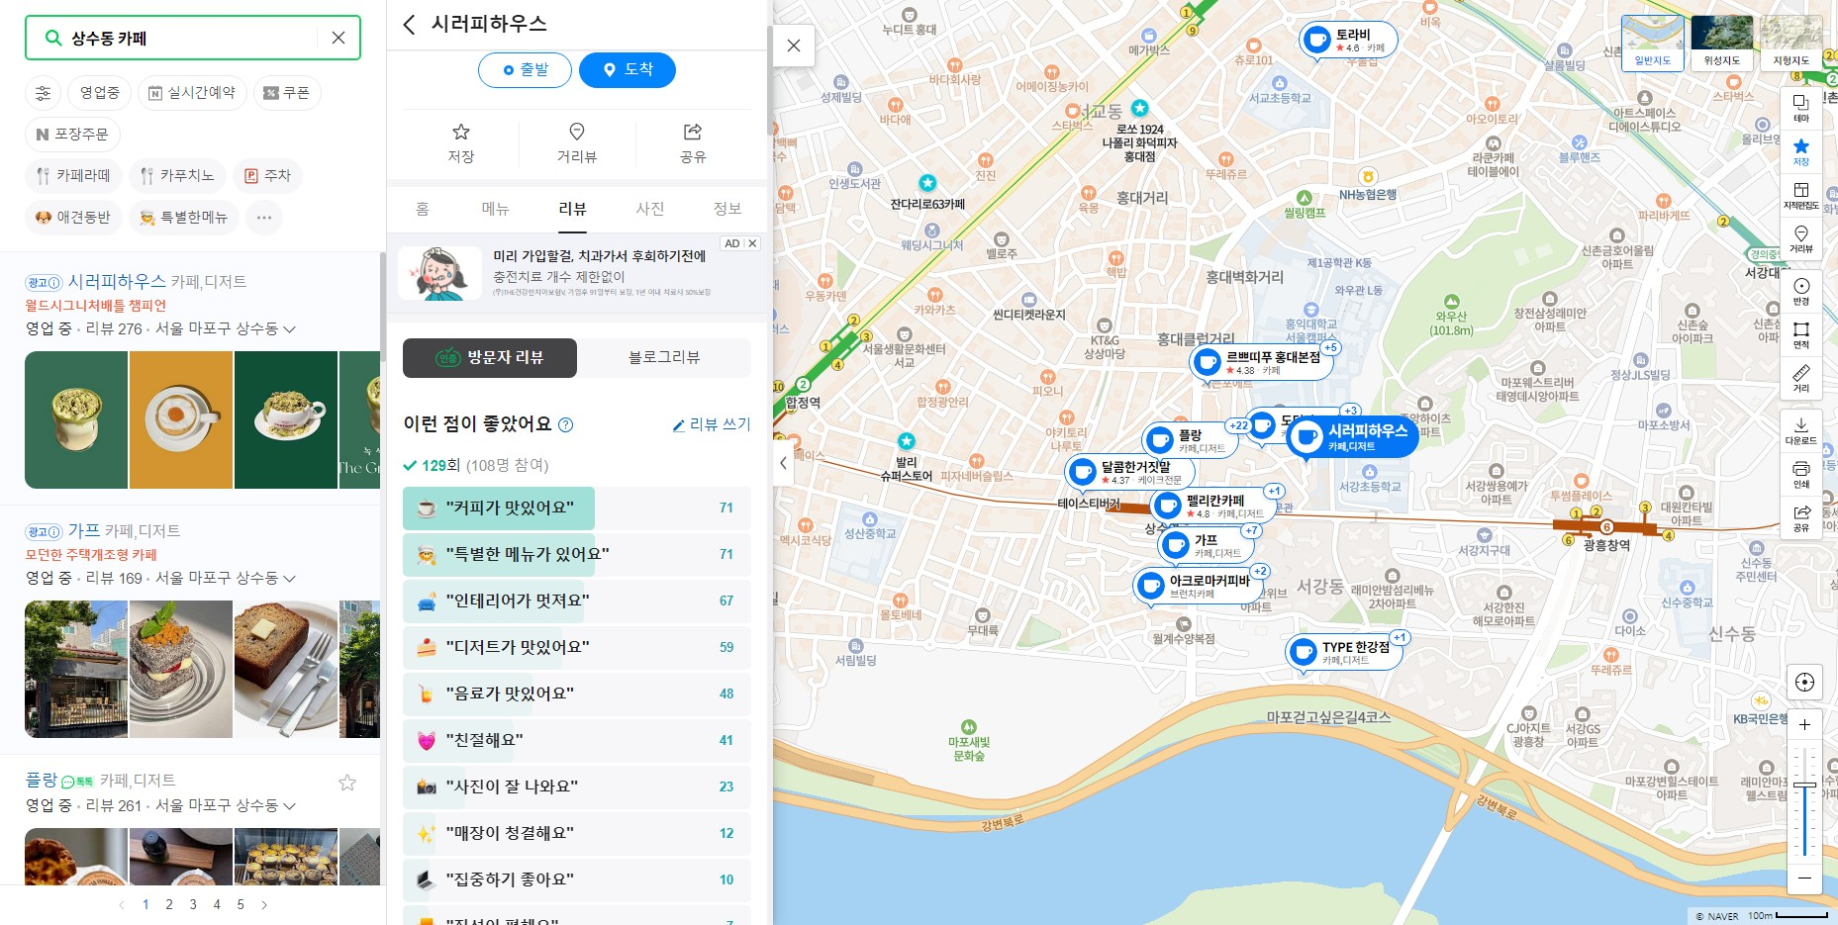
Q 4. 어떠한 “분위기”를 제공할 것인가
`
데이터명
및
출처
데이터 명 | 데이터 출처
네이버 지도 후기 크롤링 | 네이버 지도
`
“분위기”란 매장의 선호도에 영향을 끼칠 수 있는 서비스 만족도를 말한다. 예를 들어, 엔틱한 분위기, 밝은 분위기, 파스텔톤 분위기, 컵이 이쁘다, 종업원이 친절하다 등 고객의 만족도를 표현할 수 있는 사용자 만족의 다양한 지표라고 볼 수 있다. 이를 수집하기 위해 해당 상권의 카페를 검색하여 파이썬 라이브러리를 통한 “이런 점이 좋았어요” 크롤링을 실시한다. 중복되는 내용이 많은 순으로 정리하면 해당 상권의 분위기가 도출될 것으로 기대된다. 매장 운영 시 위 내용을 참고하여 컨설팅을 수행하면 타겟 고객에 더욱 적합한 데이터 분석이 될 것으로 판단된다.
데이터
분석 방법
`
<상수동 카페의 후기 中 “이런 점이 좋았어요”>
`
데이터
표현 방법
<출처> 네이버 지도
`

Slide 9
Q 4. 어떠한 “분위기”를 제공할 것인가
`
데이터명
및
출처
데이터 명 | 데이터 출처
네이버 지도 후기 크롤링 | 네이버 지도
`
“분위기”란 매장의 선호도에 영향을 끼칠 수 있는 서비스 만족도를 말한다. 예를 들어, 엔틱한 분위기, 밝은 분위기, 파스텔톤 분위기, 컵이 이쁘다, 종업원이 친절하다 등 고객의 만족도를 표현할 수 있는 사용자 만족의 다양한 지표라고 볼 수 있다. 이를 수집하기 위해 해당 상권의 카페를 검색하여 파이썬 라이브러리를 통한 “이런 점이 좋았어요” 크롤링을 실시한다. 중복되는 내용이 많은 순으로 정리하면 해당 상권의 분위기가 도출될 것으로 기대된다. 매장 운영 시 위 내용을 참고하여 컨설팅을 수행하면 타겟 고객에 더욱 적합한 데이터 분석이 될 것으로 판단된다.
데이터
분석 방법
`
<상수동 카페의 후기 中 “이런 점이 좋았어요”>
`
데이터
표현 방법
<출처> 네이버 지도
`

Slide 10
<전제>
테이크아웃 카페를 할건데 1~1.5억 있다.
근데 난 00구에서 하고 싶은데 00구에서 입지를 디테일하게 추천해줘라
- 마포 or 강남 택1
<이하 피쳐>
- 유동인구, 매출액, 임대료 > 동이 나옴
- 상권분석 or 서울시자료 : 상권(범위로)이 나와야하고
- 오피스+학원가+학교 > 정확한 위치
- sns에서 리뷰 개수 + 분위기 파악 : 크롤링해서 리뷰확인

Slide 11
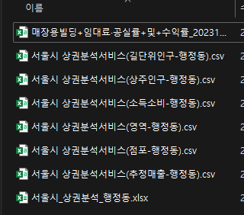
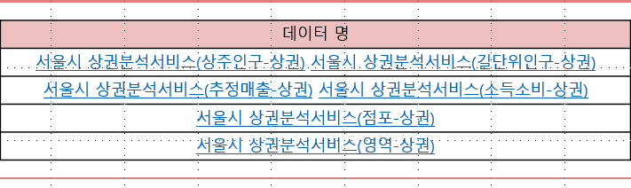
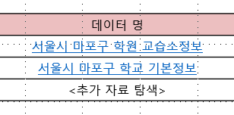
1
각 파일별로 순위 그래프 표시
영역-상권으로 지도에 표시
= 상위 3순위까지 가장 많이 중복되는 곳의 확인
상권 데이터
행정동 데이터
2
위에서 정해진 중복되는 곳만 학원 학교 표시
<상수동 카페의 후기 中 “이런 점이 좋았어요”>
2번 작업에서 정해진 곳의 카페(예: 성수동 카페)의 분위기 파악
3
<출처> 네이버 지도

